Slide 1
Il signore feudale

Slide 2
La dimora

Slide 3
Il signore feudale vive nel castello, un edificio fortificato che ha una funzione difensiva.

Slide 4
1- Qual è, secondo te, la funzione dei fossati e dei ponti levatoi? Perché ce ne sono due?
I fossati e i ponti levatoi rendono più efficace la difesa del castello in quanto per gli assalitori diventa più difficile entrarvi.
Ce ne sono due perché, nel caso in cui gli assalitori riuscissero a superare la cinta di mura, ci sarebbe una seconda linea difensiva.
2- A cosa serve il camminamento lungo le mura? A cosa servono i merli?
Il camminamento consente ai soldati di spostarsi lungo le mura. I merli consentono, in caso di un attacco nemico, ai difensori del castello di affacciarsi dalle mura rimanendo riparati.
3- Oltre al signore, chi vive nel castello? (Osserva gli edifici che si trovano all’interno delle mura)
Nel castello, oltre al signore, vivono i contadini e gli artigiani che lavorano alle sue dirette dipendenze.

Slide 5
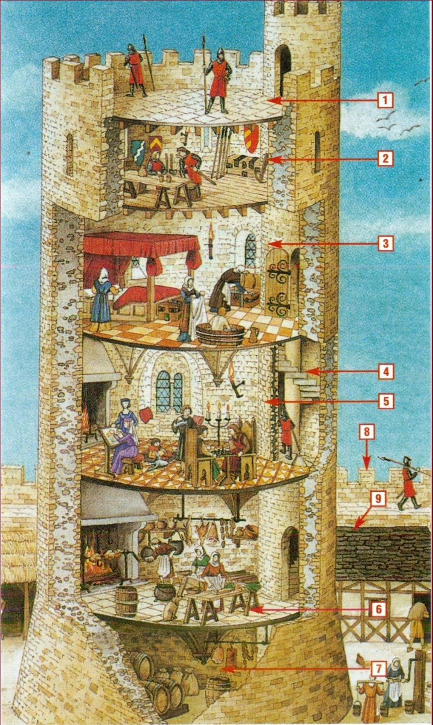
1- Il disegno rappresenta l’interno di un mastio, il massiccio edificio, spesso a forma di torre, che serviva come residenza del signore ma anche come estremo luogo di difesa in caso d’attacco. Completa la tabella inserendo, accanto ad ogni numero, la descrizione della parte del mastio che gli corrisponde.
numero | descrizione
1 | La terrazza con le vedette
2 | La sala della guardia
3 | La camera da letto del signore
4 | La scala
5 | La sala di soggiorno
6 | La cucina
7 | La cantina
8 | Il muro di cinta con i merli
9 | Le case dei contadini
La scala
Le case dei contadini
La sala della guardia
La cantina
La terrazza con le vedette
La cucina
La camera da letto del signore
Il muro di cinta con i merli

Slide 6
2- Quali locali vengono illuminati? In che modo?
Vengono illuminati la sala di soggiorno e la camera da letto. Per l’illuminazione si usano torce e candele.
3- Quali locali vengono riscaldati? In che modo?
I locali riscaldati sono la cucina e la sala di soggiorno. Il riscaldamento è fornito dal camino.
4- In che modo il signore provvede alla sua pulizia personale?
Facendo il bagno in una tinozza
5- Dove vengono riposti gli abiti del signore?
In un baule
6- quali animali domestici vivono nel mastio?
I cani

Slide 7
Il banchetto

Slide 8
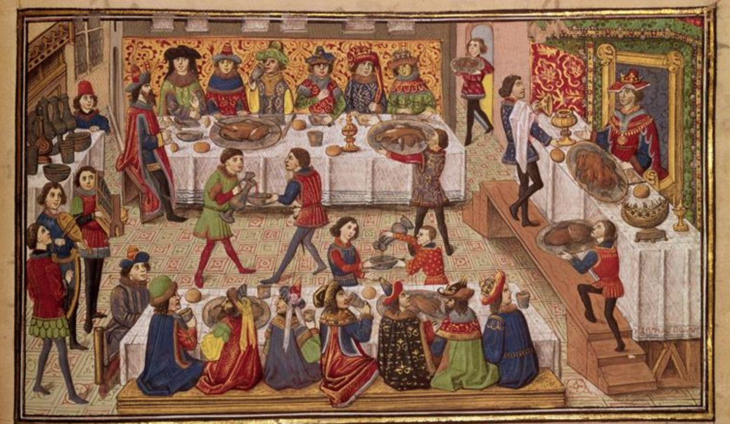
Osserva attentamente l’immagine che rappresenta un banchetto medievale e rispondi alle domande.

Slide 9
1- Perché, secondo te, il padrone di casa ha voluto organizzare un banchetto con tanti commensali e con abbondanza di portate? (osserva anche in quale posizione si trova all’interno della sala).
Offrire banchetti con molte persone e molto cibo era per il signore feudale un modo per manifestare potere e ricchezza.
2- Quali cibi vengono serviti?
Selvaggina e pane bianco
3- Quali posate e quale tipo di piatto ha a disposizione ciascun commensale? In che modo verrà consumato il cibo?
Ciascun commensale ha a disposizione un coltello e un tagliere. Il cibo viene tagliato sul tagliere col coltello e portato alla bocca con le mani.
4- Le due coppie di servitori al centro della sala stanno versando dell’acqua in una bacinella: a cosa servirà?
La bacinella d’acqua serve ai commensali per pulirsi le mani che hanno utilizzato per portarsi il cibo alla bocca.
5- Da cosa viene allietato il banchetto?
Dalla musica suonata dai musicisti che si trovano in piedi sulla sinistra.

Slide 10
La caccia

Slide 11
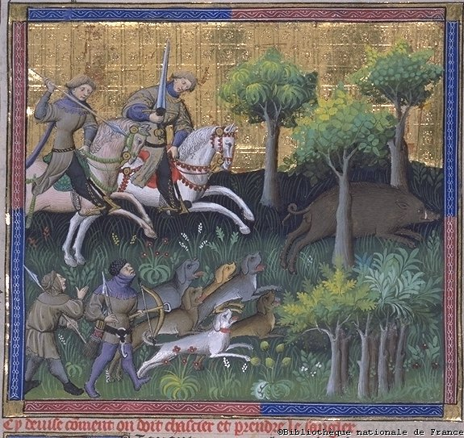
1- Descrivi la scena di caccia rappresentata nella miniatura prendendo in esame i seguenti elementi: quale animale viene cacciato; cosa fanno i due signori; cosa fanno i due servi; cosa fanno i cani.
Nella miniatura è rappresentata una scena di caccia al cinghiale. I due signori partecipano alla battuta di caccia stando a cavallo e sono armati di una spada e di una lancia. I due servi sono a piedi e sono armati di una balestra e di due lance. La muta di cani ha il compito di stanare la preda.

Slide 12
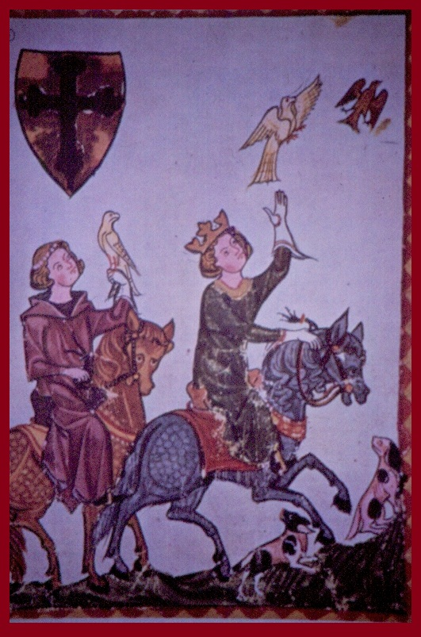
2- In quest’altra miniatura è rappresentata la caccia col falcone. Prova a descriverla prendendo in considerazione i seguenti elementi: cosa fanno i due signori; cosa fa il falcone; a cosa servono, in questo caso, i cani.
I due signori procedono a cavallo tenendo il falcone con una mano guantata. Alla vista di un volatile, i cavalieri liberano il falcone che piomba sulla preda uccidendola. I cani si incaricheranno, poi, di portare ai padroni l’animale ucciso.
3- Quando non combatteva in guerra o nei tornei, la caccia era il passatempo preferito dal signore. Questo per due motivi: quali, secondo te?
Perché la caccia serviva a procurarsi la selvaggina per i banchetti e anche perché permetteva ai signori di allenarsi nell’uso delle armi.

Slide 13
Il torneo

Slide 14
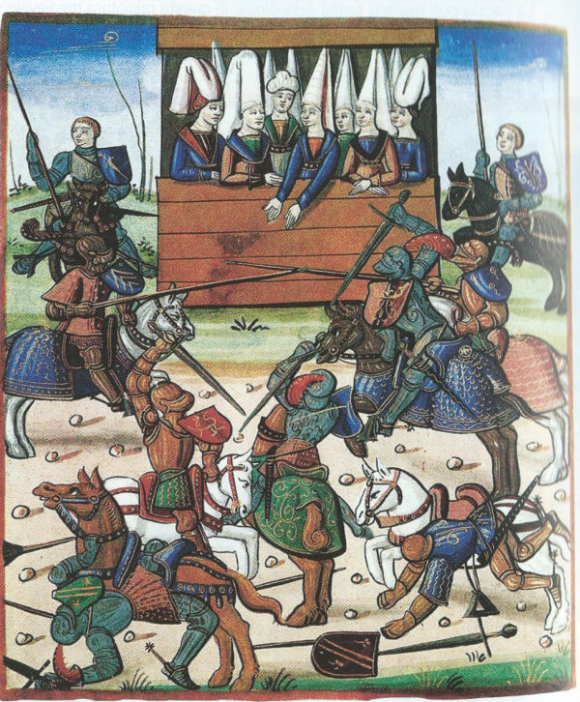
I tornei erano finte battaglie durante le quali i cavalieri si affrontavano divisi in due squadre. Poiché l’obiettivo non era quello di uccidere gli avversari, si usavano armi spuntate che però, a volte, potevano risultare mortali.
1- Quale particolare dell’immagine ci fa capire che si tratta di un torneo e non di una battaglia vera?
La presenza del pubblico
2- Se non era quello di uccidere gli avversari, quale sarà stato l’obiettivo di che combatteva?
Quello di mettere fuori combattimento gli avversari facendoli cadere da cavallo
3- Considerato che i tornei si svolgevano nei periodi di pace in cui i cavalieri non erano impegnati in combattimento, perché per quest’ultimi era utile parteciparvi?
Perché in questo modo si tenevano in allenamento

Slide 15
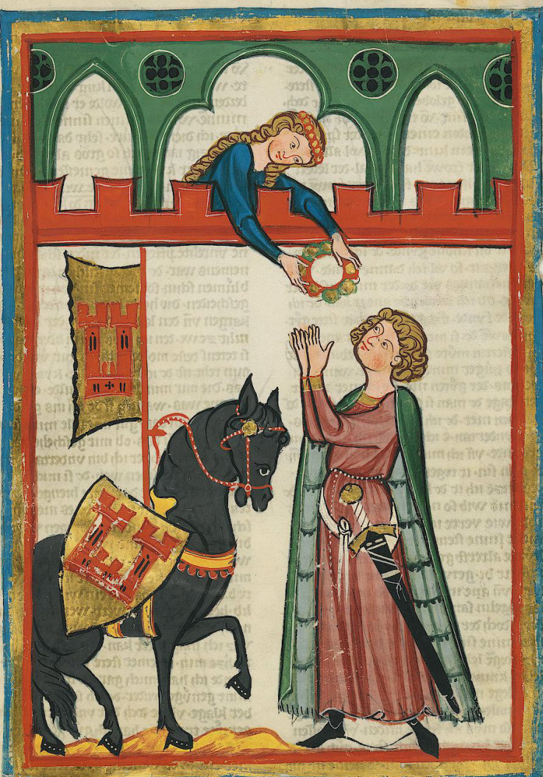
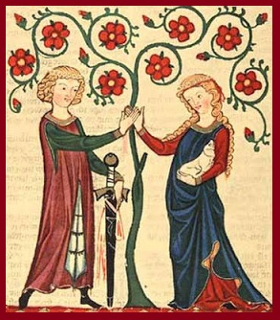
1- Nelle immagini sono raffigurati due momenti, prima e dopo il combattimento, del cosiddetto amore cortese che ha come protagonisti un cavaliere e la dama alla quale intende dedicare l’eventuale vittoria . Prova a descrivere ciò che succede.
Prima del combattimento, il cavaliere riceve dalla dama una corona di fiori. Dopo il combattimento, si vede il cavaliere vittorioso che ha conquistato il cuore della sua dama.

Slide 16
La vita del cavaliere

Slide 17
I figli cadetti dei nobili, esclusi dall’eredità, potevano scegliere tra la carriera ecclesiastica e il mestiere delle armi. In quest’ultimo caso, venivano mandati, già a sette o otto anni, al servizio di altri signori dove svolgevano funzioni di paggio (faceva piccoli servizi al signore e alle dame, li accompagnava durante le uscite ecc.)
I nobili cadetti ricevevano anche un’istruzione militare e imparavano ad andare a cavallo

Slide 18
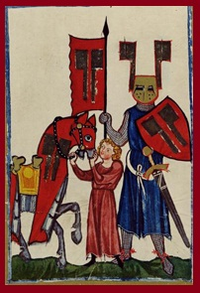
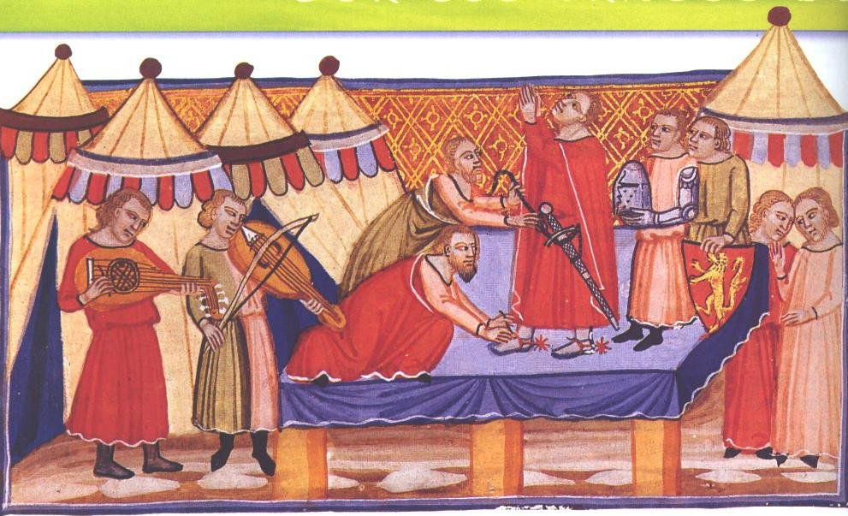
Raggiunta l'adolescenza, diveniva scudiero e passava al servizio di un cavaliere che scortava nelle battute di caccia e in guerra, portandogli le armi sul campo di battaglia
Quando era ritenuto maturo, di solito fra i 15 e i 18 anni, veniva nominato cavaliere, nel corso di una cerimonia solenne detta addobbamento. Il giovane vi si preparava trascorrendo in preghiera la notte della vigilia. Il giorno seguente, alla presenza di parenti e amici, un cavaliere più anziano o lo stesso signore gli consegnava le armi che il vescovo aveva in precedenza benedette: la spada (a cui il cavaliere di solito dava un nome proprio, come a una persona), l'elmo, la maglia di anelli di ferro, che lo rendeva quasi invulnerabile, la lancia lunga, lo scudo e gli speroni.

Slide 19
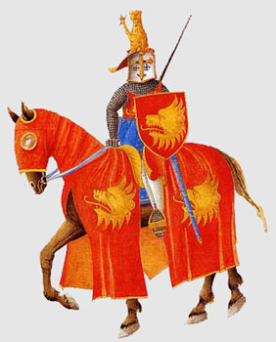
Infine il signore lo colpiva con il piatto della spada sulla spalla o sulla guancia ed egli sotto il colpo non doveva vacillare per dar prova di resistenza e di coraggio.
L'armatura che ricopriva il cavaliere da capo a piedi rendeva difficile riconoscerlo e ciò in battaglia poteva essere molto pericoloso. Perciò, dal secolo XII, i cavalieri fecero dipingere o applicare, sugli elmi e sugli scudi, simboli e fondi di colore che permettevano di distinguerli.

Slide 20
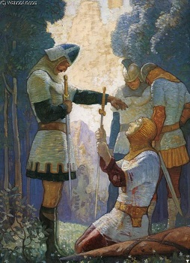
Col tempo colori e figure diventarono ereditari e si trasmisero di padre in figlio. Nacquero così i primi stemmi, cioè immagini a forma di scudo che contenevano i colori della famiglia, accompagnati da una breve frase significativa (il motto).
Le imprese cavalleresche furono celebrate in numerose canzoni di gesta, poemi epici in cui i cavalieri appaiono sempre come campioni di coraggio, lealtà, devozione religiosa, generosità verso il nemico.

Slide 21
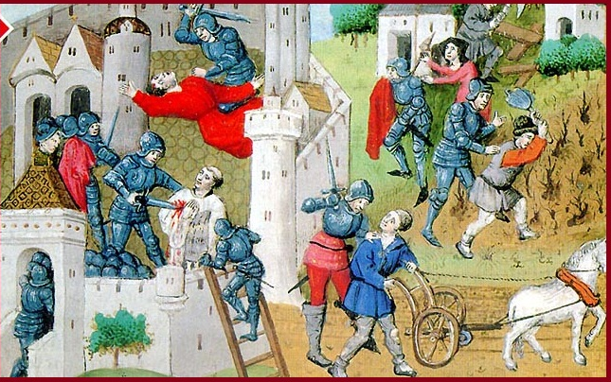
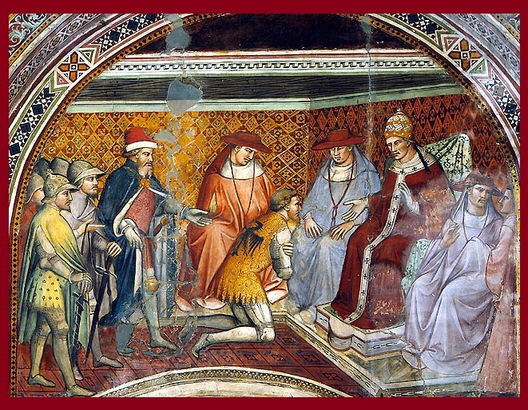
La realtà fu spesso diversa. Per lungo tempo, almeno per tutto il X e per gran parte dell'XI secolo, i cavalieri non si comportarono molto diversamente dai briganti e usarono la loro forza per terrorizzare, opprimere, rapinare e aggredire la popolazione indifesa.
Per vincere o almeno limitare la violenza dilagante, la Chiesa cercò di diffondere ideali nuovi e propose ai cavalieri il compito di mantenere la pace fra il popolo cristiano e di proteggere i deboli, i poveri, gli indifesi. Istituì inoltre le cosiddette paci di Dio e tregue di Dio, proibendo ogni tipo di combattimento contro persone disarmate (ad esempio, i chierici), in certi luoghi (ospizi, mercati) e in certi periodi dell'anno (avvento, quaresima e ogni settimana fra venerdì e domenica). Anche se il successo non fu immediato, col tempo i costumi si ingentilirono, divennero cioè meno rudi e violenti, e a questo contribuì anche la predicazione instancabile di molti uomini di Chiesa.

Slide 22
Nel 1024 il vescovo di Beauvais impose ai cavalieri prima dell’investitura questo giuramento. Il fatto che dovessero impegnarsi a “non fare” determinate cose significa che, probabilmente, accadevano spesso.
Non invaderò in nessun modo una chiesa, non invaderò neppure i magazzini nella cinta di una chiesa.
Non attaccherò il chierico o il monaco se non portano armi, né quello che cammina con loro senza lancia né scudo.
Non prenderò il bue, la vacca, il maiale, la pecora, l’agnello, la capra, l’asino e il suo carico, la giumenta e il suo puledro.
Non assalirò il contadino né la contadina; non prenderò il loro denaro; non li costringerò al riscatto.
Non incendierò né abbatterò le case, a meno che non vi si trovi un cavaliere mio nemico o un ladro, e a meno che siano unite a un castello che sia davvero un castello.
Non taglierò le viti altrui, col pretesto della guerra, se non sulla terra che è o deve essere mia. Non distruggerò mulini e non ruberò il grano che vi si trova, salvo quando sarò in spedizione militare pubblica.
Al ladro pubblico e riconosciuto non procurerò né appoggio né protezione.
Non attaccherò il mercante né il pellegrino e non li deruberò.
Non ucciderò il bestiame dei contadini, se non per il nutrimento mio e della mia scorta.
Non attaccherò le donne nobili, né quelli che circoleranno con esse, in assenza del loro marito; mi comporterò allo stesso modo con le vedove e le monache.
Non deruberò neppure quelli che trasportano vino su carrette e non prenderò i loro buoi. Non fermerò i cacciatori, i loro cavalli e i loro cani, salvo se mi nuocciono.

Slide 23
1- Quali violenze vengono abitualmente commesse dai cavalieri? In quali casi è consentito loro di commetterle? Rispondi completando la tabella.
LE VIOLENZE COMMESSE DAI CAVALIERI | CASI IN CUI E’ CONSENTITO L’USO DELLA FORZA
Aggrediscono chierici e monaci e chi li accompagna | Quando chierici e monaci e chi li accompagna sono armati
Rubano il bestiame | Quando il cavaliere deve procurare il cibo per sé e per i suoi soldati
Saccheggiano le chiese e i magazzini che vi sono annessi
Incendiano e distruggono le case | Quando in una casa si trova un cavaliere nemico o un ladro
Derubano i contadini o li rapiscono per chiederne il riscatto
Derubano i mercanti e i pellegrini
Aggrediscono le donne non accompagnate dal marito, le vedove e le monache
Distruggono i mulini e rubano il grano in essi conservato | Quando il cavaliere fa parte dell’esercito del re
Distruggono i vigneti | Quando i vigneti si trovano sulla terra che appartiene o apparterrà al cavaliere
Derubano quelli che trasportano il vino
Impediscono ai cacciatori di cacciare | Quando i cacciatori recano un danno al cavaliere

Slide 24
2- Fra i divieti imposti al cavaliere, ce n’è uno che, pur non riguardando un atto di violenza, viene considerato un fatto grave da condannare. Di quale divieto si tratta?
Quello che vieta di dare appoggio e protezione ai ladri riconosciuti.

